Slide 1
Interfaces
Cao & Nikolaus

Slide 2
Was sind Interfaces?
=> Vertrag.
definiert seine „Fähigkeiten“, keine Implementation
die enthaltenden Methoden, Propertys müssen in der Klasse implementiert werden
statische Member für gemeinsame Funktionalität.

Slide 3
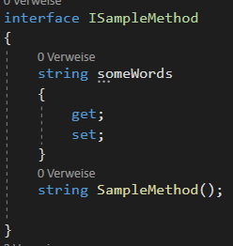
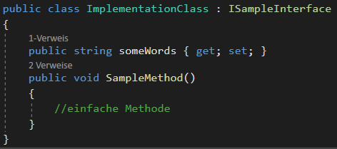
Beispiel Aufbau und Benutzung von Interfaces
Basic Interface
get set
Benutzung

Slide 4
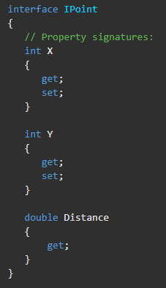
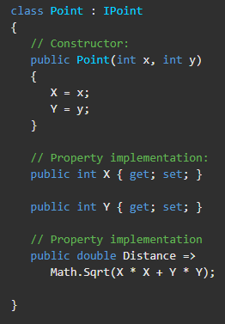
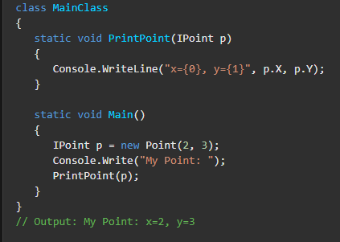
Beispiel einer Implementation von Interfaces

Slide 5
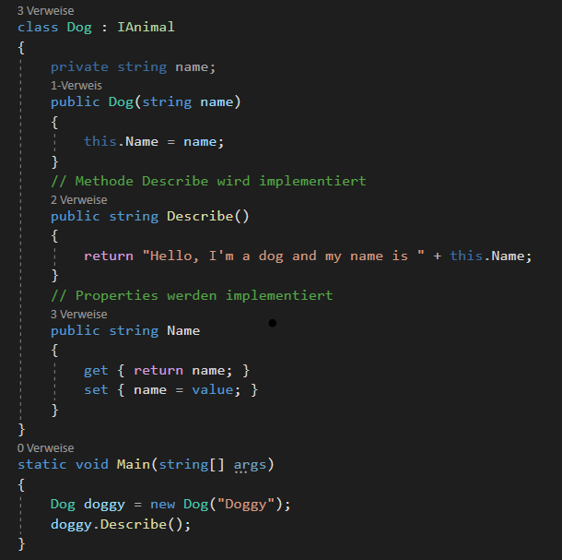
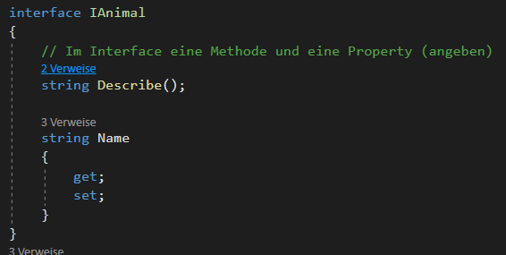
Weiteres Beispiel mit Animal
Interface: Methode und Property

Slide 6

Danke für eure Aufmerksamkeit!

